Slide 1
Практика взаимодействия МБДОУ «Детский сад № 7» с субъектами социализации
Департамент социальной политики
Муниципальное бюджетное дошкольное образовательное учреждение города Кургана
«Детский сад комбинированного вида № 7 «Кораблик»
Докладчик – заместитель заведующей по УВР Панкова О.В.
3 марта 2017г.

Slide 2
Муниципальное бюджетное дошкольное образовательное учреждение города Кургана «Детский комбинированного сад № 7 «Кораблик»
Вид: дошкольное образование
Учредитель: Администрация города Кургана
Юридический адрес: 640014, Российская Федерация, Курганская область, город Курган, ул.Кузнецова, 67
Телефон: 42-07-50
E-mail: MDOU59Gvozdichka@yandex.ru (корпус 2)
Сайт: 7-курган.все-доу.рф
Руководитель: Левашева Галина Геннадьевна, заведующий МБДОУ
В учреждении функционируют 11 общеразвивающих групп и 4 группы компенсирующей направленности (группы V вида для детей с ТНР).

Slide 3
Типы адаптации детей с ОВЗ в социальную среду
Психическая адаптация - это перестройка динамического стереотипа личности в соответствии с новыми требованиями окружающей среды.
Социально-психологическая адаптация - это оптимизация взаимоотношений личности и группы, сближение целей их деятельности, ценностных ориентации, усвоение индивидом норм и традиций групп, вхождение в их ролевую структуру.
Социальная адаптация - это постоянный процесс активного приспособления индивида к условиям социальной среды.

Slide 4
Развитие социальных связей ДОУ способствует повышению качества образования через
Развитие и обогащение личности ребенка
Совершенствование взаимоотношений с родителями (законными представителями)
Рост профессионального мастерства всех специалистов детского сада

Slide 5
Связь с социумом строится на основе следующих принципов
возрастные и индивидуальные возможности воспитанников
запрос родителей (законных представителей)
принятие политики детского сада социумом
формирование положительного имиджа учреждения в обществе
установление коммуникации между детским садом и социумом
формирование содержания обязанностей детского сада и социума

Slide 6
Система взаимодействия формируется по следующим направлениям
Организация просветительской и культурно-досуговой деятельности
Организация социально значимых проектов
Организация социального партнерства
Социально ориентированное образование детей

Slide 7
Алгоритм
Встречи с администрацией социальных партнёров
Совещание по итогам
Договор
План совместной работы
Информирование
Активное участие

Slide 8
Цель: использование возможностей социума для социальной адаптации воспитанников с ограниченными возможностями здоровья МБДОУ.

Slide 9
Задачи:
Создать условия для социализации детей с ОВЗ
Использовать социальное партнерство для всестороннего развития личности ребенка
Отработать механизм взаимодействия с социальными институтами
Повысить педагогическую компетентность родителей (законных представителей)
Повысить профессиональную компетентность педагогов МБДОУ № 7

Slide 10
Предполагаемый конечный результат
высокий уровень интеграции детей с ОВЗ в общество сверстников
создание системы комплексной ППМС-помощи детям с ОВЗ и их
повышение родительской компетентности
обеспечение взаимодействия социальных партнеров в вопросах работы с детьми с ОВЗ
создание консультативно-методической базы для непрерывного педагогического образования

Slide 11
Формы работы с родителями (законными представителями)
Консультирование
Родительский Клуб
Детско-родительский Клуб
Мастер-класс
Форум
Мастерская
Практикум
Семинар
Стенд
Буклет
Презентация
Выставка
Группа поддержки
Конкурс

Slide 12
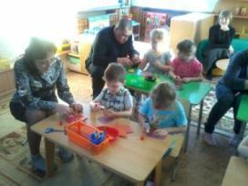
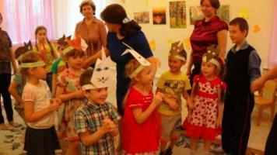
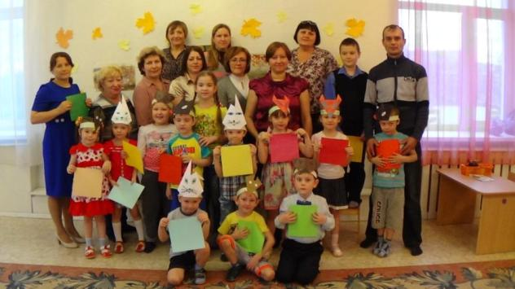
Детско-родительская мастерская «Волшебный квадрат» (художественно-эстетическое направление). В мастерской занимаются как дети, так и их родители.

Slide 13
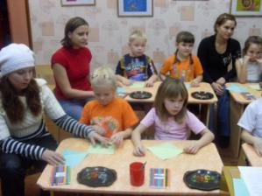
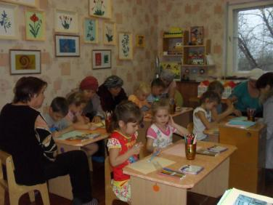
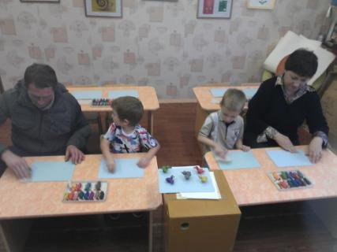
Родительский клуб «Ступеньки мастерства» (художественно-эстетическое направление). Цель клуба – обучить родителей (законных представителей) приёмам работы со средствами изобразительной деятельности

Slide 14
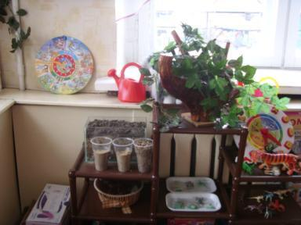
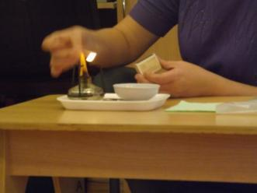
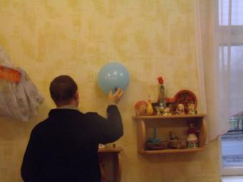
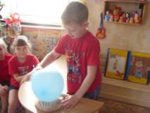
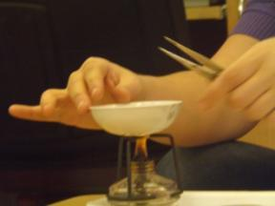
Клуб «Эврика» (познавательное направление). Обучение приёмам исследовательской деятельности, элементарным опытам.

Slide 15
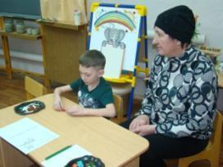
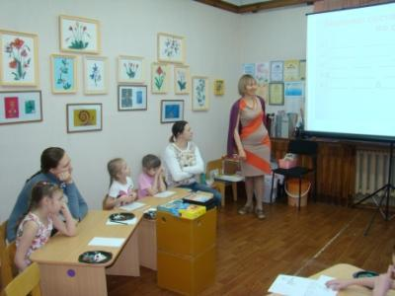
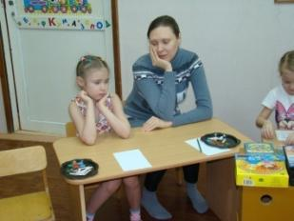
Клуб «Умная мама» (психолого-логопедическое направление). Программа цикла занятий с родителями (законными представителями) учителя-логопеда и педагога-психолога.
Проект «Это мой ребёнок – я могу ему помочь» (психолого-логопедическое направление)

Slide 16
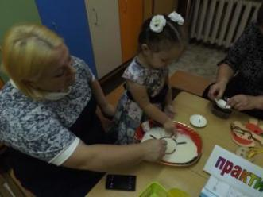
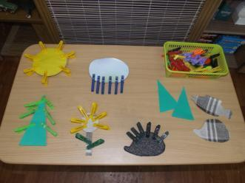
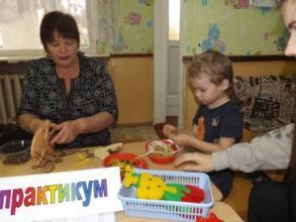
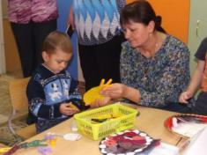
Клуб «Мы вместе» (коррекционное направление). Мастер-класс от учителя-логопеда по дыхательной гимнастике, развитию мелкой моторики и познавательных процессов.

Slide 17
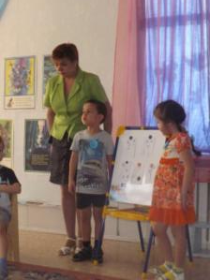
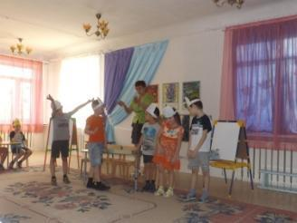
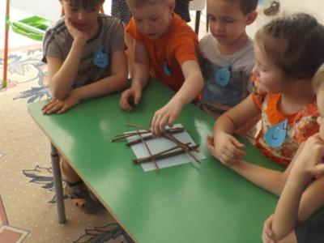
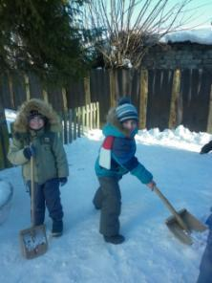
Проект «Экознайка» (познавательное направление)

Slide 18
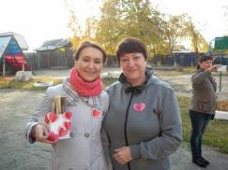
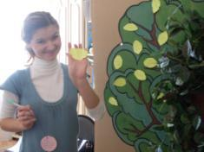
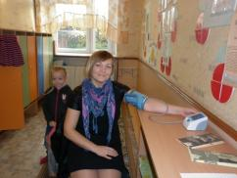
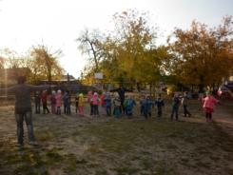
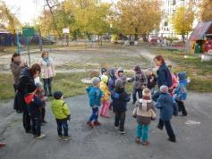
Акции

Slide 19
Критерии эффективности работы с семьёй
Мониторинг удовлетворенности качеством оказания образовательных услуг (родители (законный представители)

Slide 20
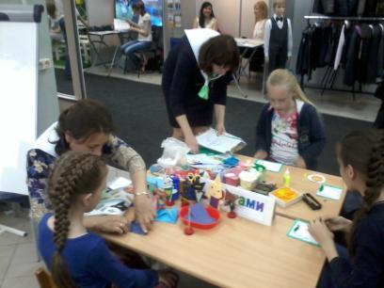
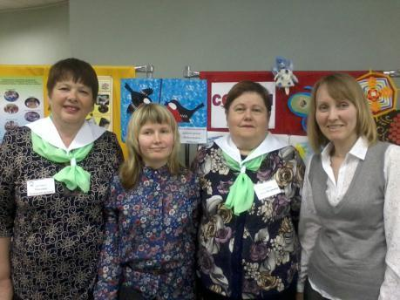
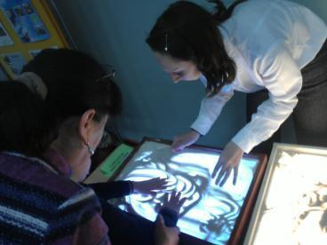
Региональная выставка-форум «Дети Зауралья – заботимся вместе!»
Работа мастер-классов для детей, родителей и специалистов.
Выступление воспитанников.

Slide 21
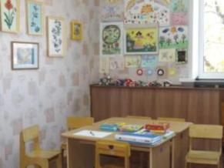
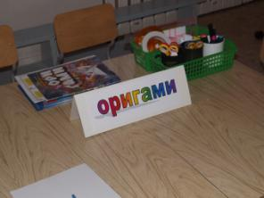
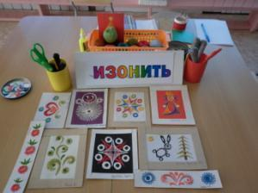
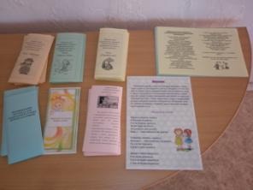
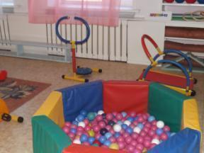
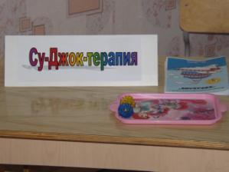
Детско-родительский форум «Растём играючи» для детей, проживающие в микрорайоне Рябково, и их родителей (законных представителей)

Slide 22
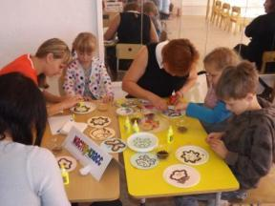
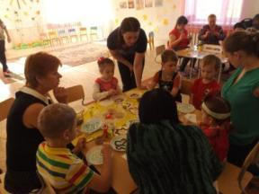
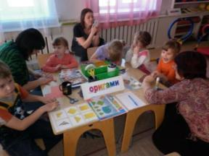
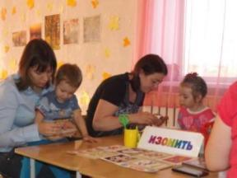
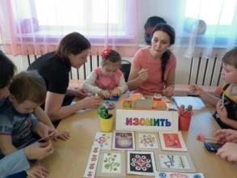
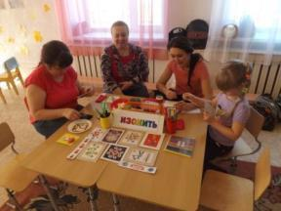
Детско-родительский форум «Растём играючи» для детей, проживающие в микрорайоне Рябково, и их родителей (законных представителей)

Slide 23
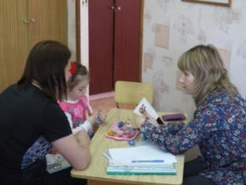
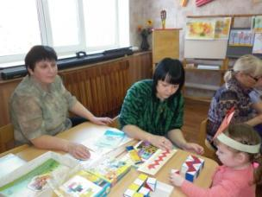
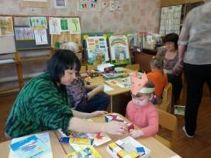
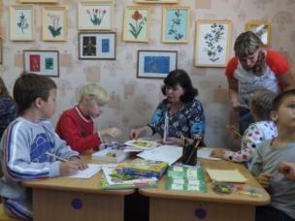
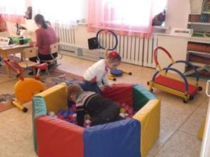
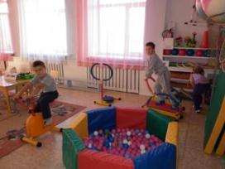
Детско-родительский форум «Растём играючи» для детей, проживающие в микрорайоне Рябково, и их родителей (законных представителей)

Slide 24
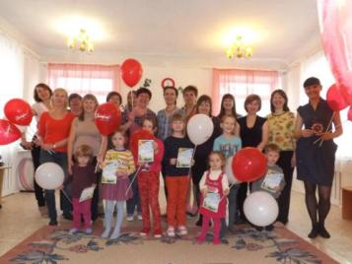
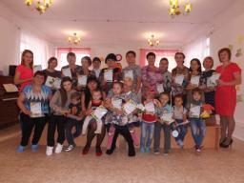
Детско-родительский форум «Растём играючи» для детей, проживающие в микрорайоне Рябково, и их родителей (законных представителей)

Slide 25
Сотрудничество между МБДОУ города Кургана «Детский сад № 7» и ГБДОУ детский сад № 3 Красносельского района Санкт-Петербурга
Группа «Радужный мост»
Мы построим мост необычный: радужный, творческий, наполненный смыслом, Чтоб педагоги и дети дружили, Мир, Красоту на Планете творили.

Slide 26
Мероприятия с ГБДОУ № 3
Организационные моменты
Презентации-знакомства с детским садом
Детские конкурсы
Конкурс рисунков «Волшебница осень»
Поздравления с началом учебного года
Заключение договора
Конкурс поделок «Осеннее лукошко»
Конкурс работ «Пластилиновая страна»
Конкурс рисунков «Мы за безопасный мир!»
Конкурс рисунков «Загляните в мамины глаза»
Конкурсы для педагогов
Конкурс проектов
Тест на знание профстандарта
Обмен книжками-малышками

Slide 27
Сотрудничество между МБДОУ города Кургана «Детский сад № 7» и ГБДОУ детский сад № 3 Красносельского района Санкт-Петербурга

Slide 28
Международная программа «ЭКО-ШКОЛА/Зелёный флаг»
Сотрудничество между МБДОУ города Кургана «Детский сад № 7» и ГБДОУ детский сад № 3 Красносельского района Санкт-Петербурга

Slide 29
Сотрудничество между МБДОУ города Кургана «Детский сад № 7» и МБДОУ «Детский сад № 169» города Кургана

Slide 30
Социальное партнёрство с экологической библиотекой им.А.Чехова, КЦ «Спутник», «Островок радости»

Slide 31
Наши достижения

Slide 32
Детские клубы

Slide 33
Люди, поверьте мне, не рождаются, а формируются. Эразм Роттердамский

Slide 34
Спасибо за внимание!

